Slide 1
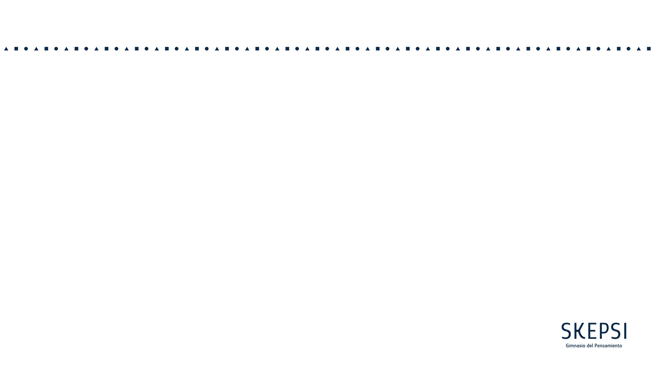
Hommik Homeschool
Con Hommik y Skepsi ejercitemos la mente de nuestros hijos
Dr. José Martín Ochoa Cáceres

Slide 2
Un problema actual

Slide 3
La diferencia en un futuro… poner el cerebro a prueba

Slide 4
Skepsi y sus 4 pilares
Actualmente nuestro entrenamiento es para niños de 9 a 13 años

Slide 5
La experiencia con Hommik cerebros ejercitados, cerebros sanos

Slide 6
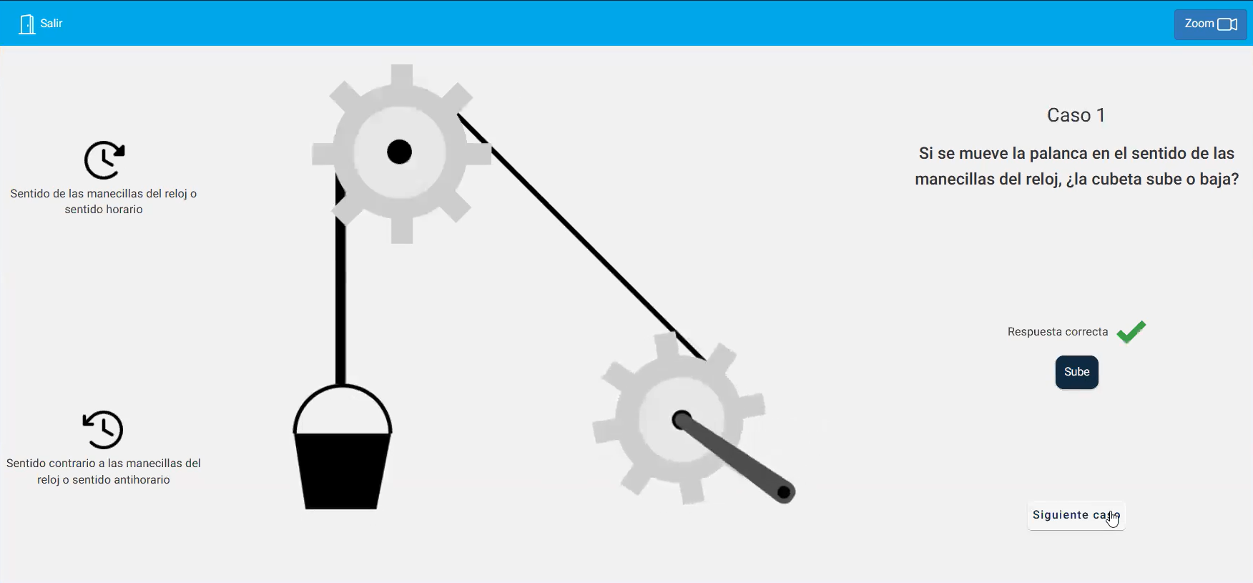
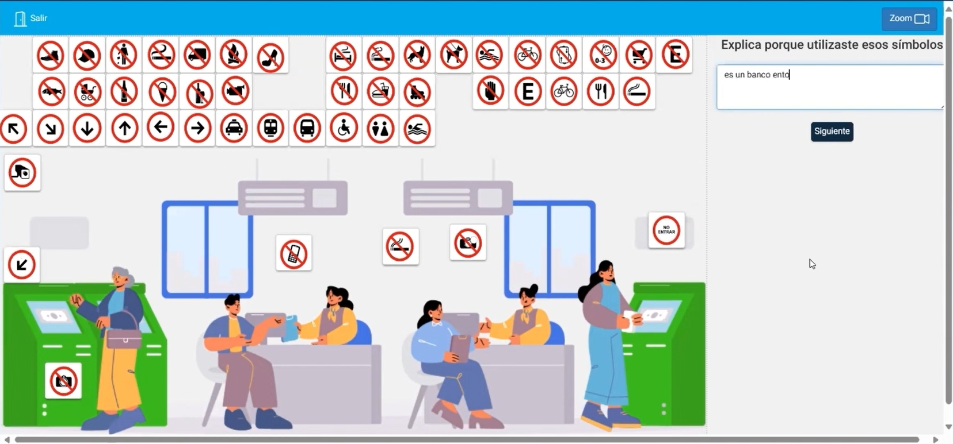
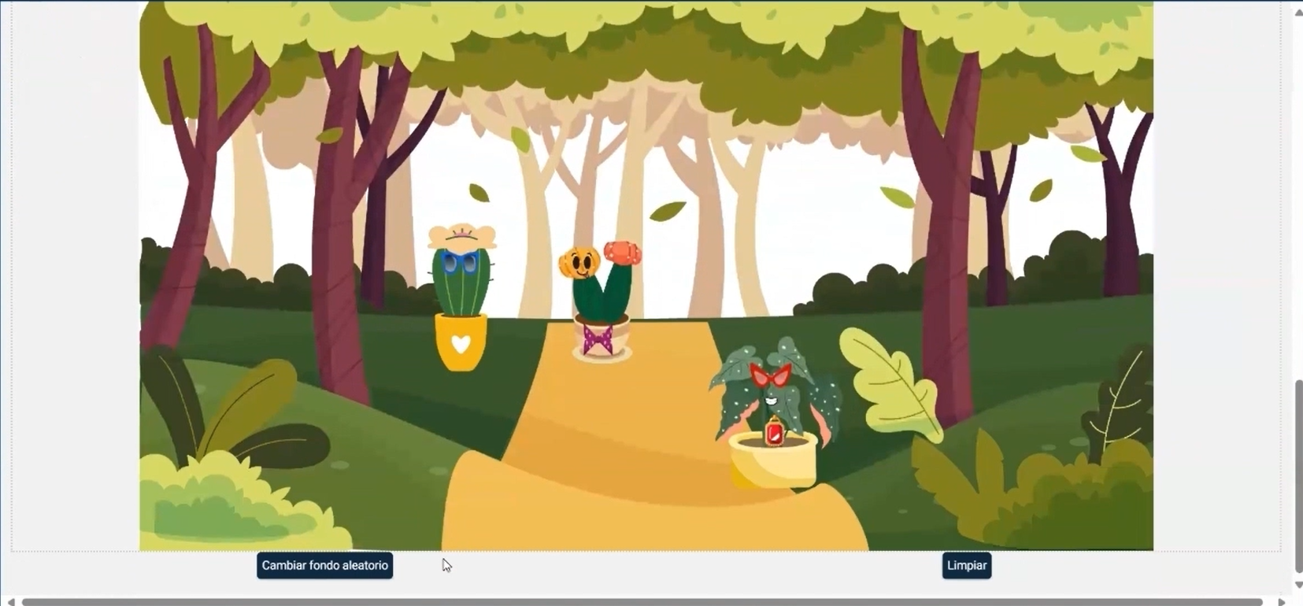
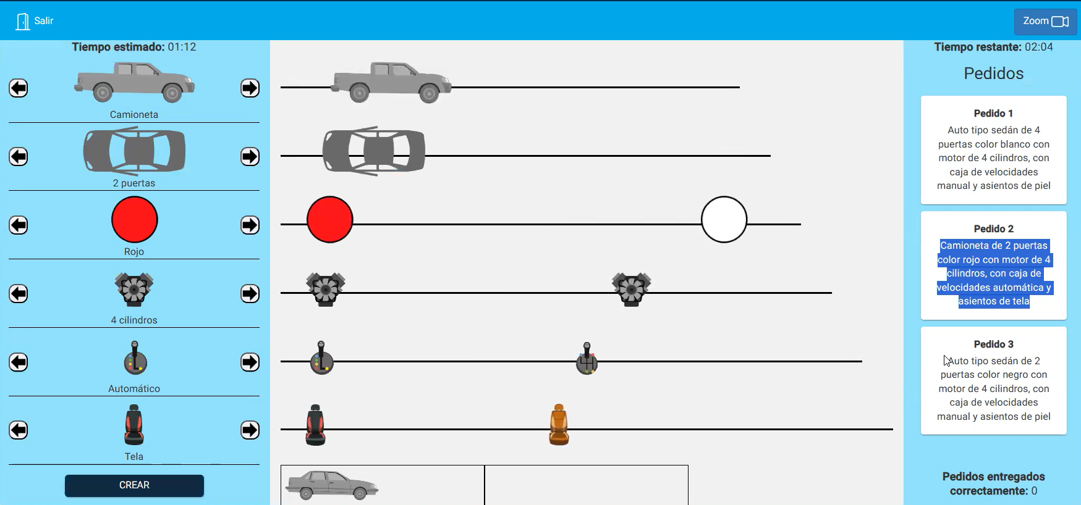
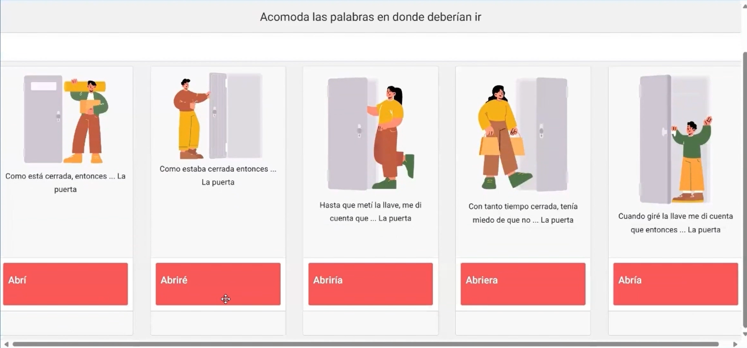
Con Skepsi se estimulan los modelos de pensamiento
Con Skepsi y Hommik entrenamos la mente de sus niños en el periodo de agosto a diciembre, durante ese tiempo los chicos desarrollaron distintas habilidades

Slide 7
Costos convenio Hommik
Plan anual
Precio normal
COP$ 670.537
Precio con descuento exclusivo para Hommik
COP$ 415.151
Del 10 de febrero a 18 de diciembre de 2025
En 10 mensualidades de 41.495 *
Qué incluye:
Acceso total a plataforma
44 semanas de entrenamiento (inicio 10 de febrero)
176 Rutinas en total
Opciones para controlar planes y horarios
Atención y servicio técnico 24/7
Inscripción automática al Iberoamericano de ajedrez para homeschoolers en línea**
* Oferta válida sólo por pago via PayPal y solo confirmación en la primera semana
** sujeto a la convocatoria y categorías

Slide 8
Por qué un gimnasio del pensamiento

Slide 9
Gracias

